Slide 1
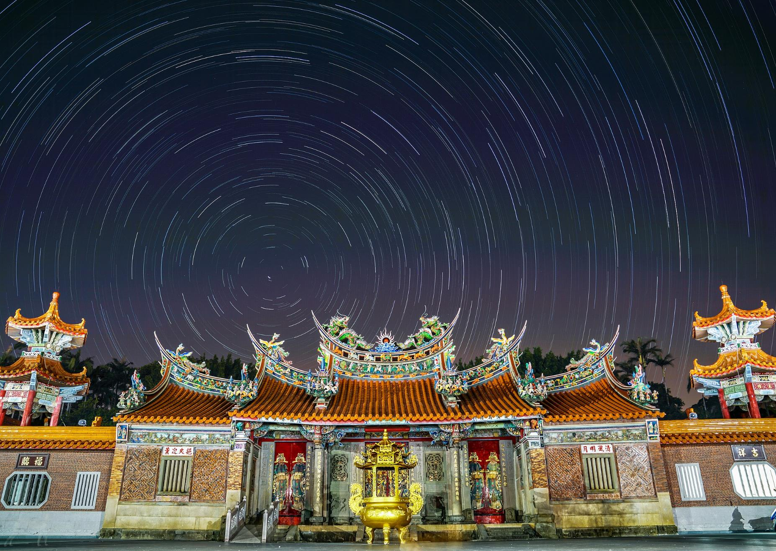


2025年9月
客家人

Slide 2
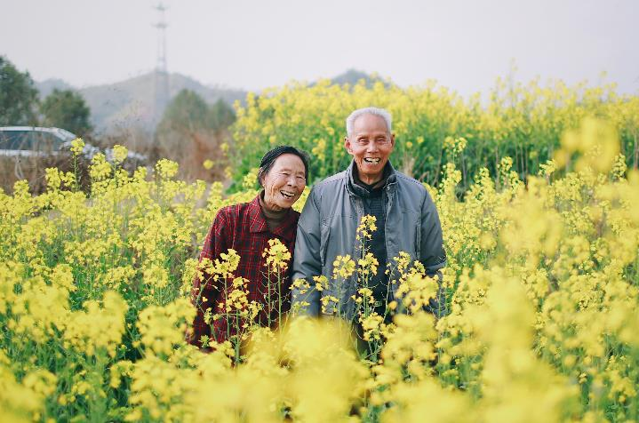



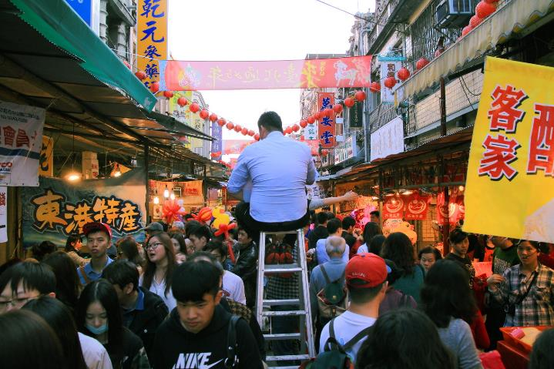
关于客家人
About Hakka People
何谓「客家人」
全球客家人
  约八千万人
  遍及五大洲、82 个国家
台湾客家人
  约 466.9 万人
Notes:
1）何谓「客家人」
客家人是汉族一个重要分支，也是汉族中唯一不以地域命名的民系。
历史上，客家人的先民由于战乱而大规模南迁，从黄河流域一带（如山西、河南、山东、陕西）辗转迁徙至南方的广东、福建、江西等省份。
相对于当地的「主籍」居民，他们被称为「客籍」，久而久之，「客籍」就演变成「客家人」这个称谓。﻿
2）全球客家人
全球约有八千万「血缘客家人」，包含客语使用者和他们的后代 。
客家人遍及五大洲、82 个国家，被称为「日不落族群」。
3）台湾客家人
台湾客家人口估计约有 466.9 万人，约占全国人口的 19.8% 。
台湾客家人主要是明末和清朝时期从粤北和福建山区移民而来 。
可根据不同的语腔，将台湾客家人的生活聚落进行区域划分与祖籍认定，主要分为「四县腔」、「海陆腔」、「饶平腔」和汀州府永定话等 。

Slide 3

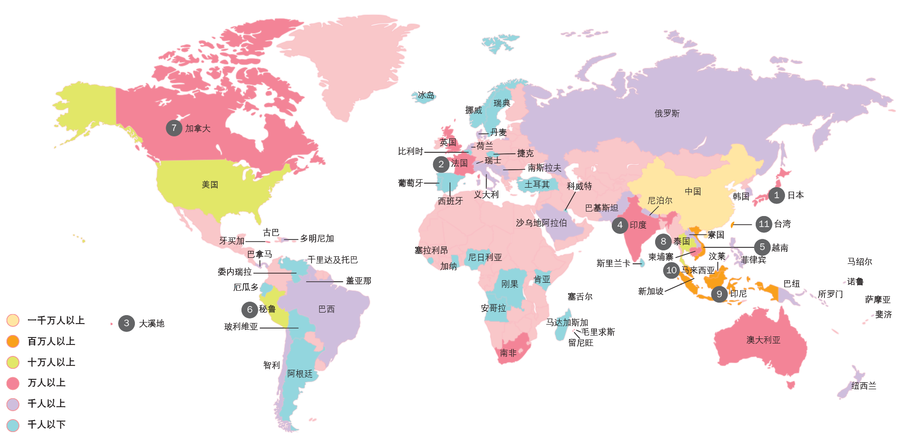
Notes:
1）何谓「客家人」
客家人是汉族一个重要分支，也是汉族中唯一不以地域命名的民系。
历史上，客家人的先民由于战乱而大规模南迁，从黄河流域一带（如山西、河南、山东、陕西）辗转迁徙至南方的广东、福建、江西等省份。
相对于当地的「主籍」居民，他们被称为「客籍」，久而久之，「客籍」就演变成「客家人」这个称谓。﻿
2）全球客家人
全球约有八千万「血缘客家人」，包含客语使用者和他们的后代 。
客家人遍及五大洲、82 个国家，被称为「日不落族群」。
3）台湾客家人
台湾客家人口估计约有 466.9 万人，约占全国人口的 19.8% 。
台湾客家人主要是明末和清朝时期从粤北和福建山区移民而来 。
可根据不同的语腔，将台湾客家人的生活聚落进行区域划分与祖籍认定，主要分为「四县腔」、「海陆腔」、「饶平腔」和汀州府永定话等 。

Slide 4
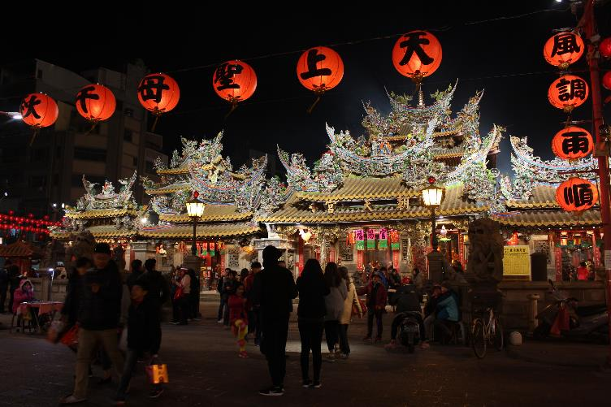
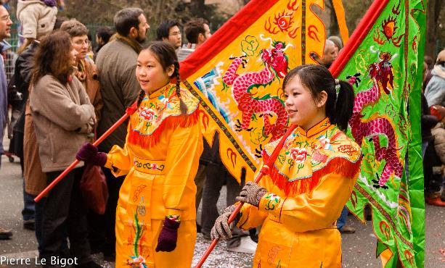
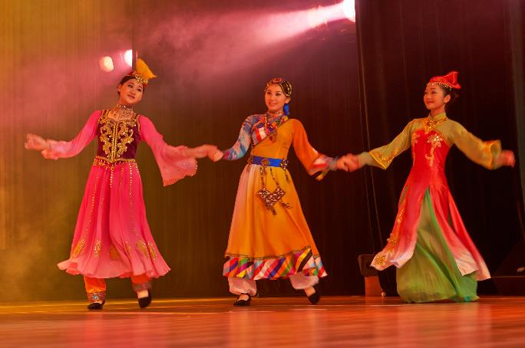
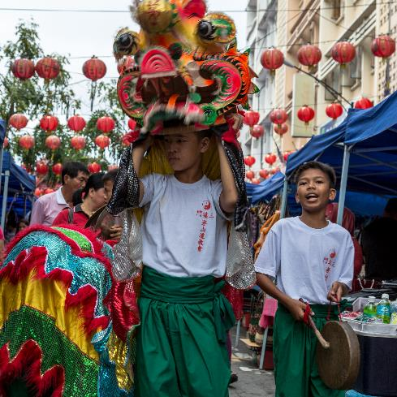
客家文化与传统信仰
Hakka Culture and Traditional Beliefs
文化标签
客家话式微
传统信仰
生活中的艺术
Notes:
1）客家文化标签
客家文化有多种标签，包括「节俭」、「勇敢无畏」、「移民迁徙」、「客家语言」、「奋斗精神与开拓精神」以及「节省和节俭性格」等。
这些特质与客家人历史上多次迁徙和艰苦的生活环境息息相关，造就了他们刻苦耐劳、奋发向上的精神。
2）客家话式微
客家话的日常使用者或能流利说客家话的人数约为三千万人。相较于全球约八千万的「血缘客家人」人口，客家话的使用率正在式微。
全球化的影响加速了客家话的衰落，让人们对客家文化的保存感到担忧。
客家话作为客家人重要的文化标签之一，对于维系客家族群认同具有不可或缺的地位。
3）客家传统信仰
客家人的传统信仰与其文化背景紧密相连，其中融合了多种宗教，并呈现出较为佛教化的倾向。
客家人特别重视慎终追远的祖先祭祀。在台湾的客家人有义民信仰和伯公（土地公）祭祀，以及汀州地区的客家庙宇。
这些信仰体系反映了客家人在迁徙过程中，对祖先的敬重以及对土地的依恋，是重要的文化传承。
4）生活中的艺术
客家文化不仅体现在语言与信仰上，也深深影响了艺术与日常生活。
客家山歌（又称「客家平板」）是最具代表性的民间艺术，透过即兴对唱表达情感与智慧。客家戏曲如「采茶戏」则与农耕生活紧密相连。
客家菜以「咸香、重油」为特色，如梅菜扣肉、擂茶等，反映了客家人务实、节俭的生活哲学。
客家人的围屋和土楼既是防御工具，也体现了客家人的团结。
这些传统文化不仅展示了客家人的生活智慧，也成为凝聚族群认同的重要载体。

Slide 5
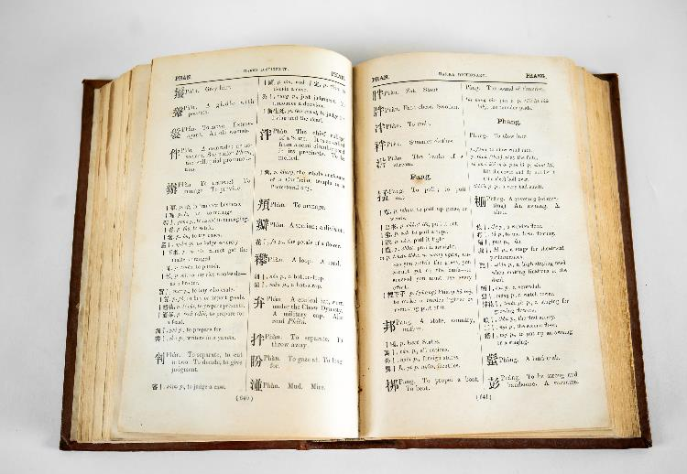

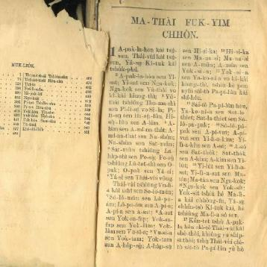
属灵光景与代祷事项
Spiritual Landscape & Prayer
客家福音需要与挑战
客语圣经的翻译与出版
台湾客家宣教历史
当前客家宣教资源
Notes:
1）客家福音需要与挑战
客家人文化认同感强，但因深厚的传统信仰与语言式微，对基督信仰接受度普遍较低。
需要长期的福音耕耘与代祷，求主兴起工人，让福音以贴近文化的方式传递。
2）客语圣经的翻译与出版
客语圣经翻译自1960年起步，历经多年努力，2012年出版《现代台湾客语译本》。
如今已有多种客语圣经资源，让客家人能以母语听见福音。
3）台湾客家宣教历史
1865年马雅各受英国长老教会差派，以宣教士和医生的双重身份到高雄传福音。
1875年，李庥牧師設立第一家客家教會，成為台灣客家宣教先驅。
4）当前客家宣教资源
目前台湾已有客家神学院、客家福音协会、台湾长老教会客家中会等组织，以及丰富的客语诗歌与教材，成为推动客家宣教的稳固力量。

Slide 6
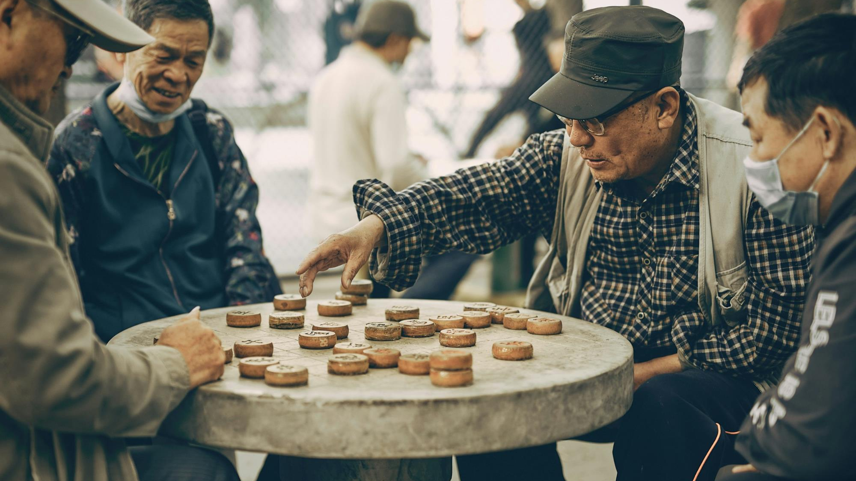
让我们同心为客家人祷告

Slide 7
亲爱的天父，感谢祢奇妙的创造与安排，
让客家人有其独特的文化、传统、语言及生活习惯。
客家人虽然因为长期移居到不同的地方生活，
发展出独特的语言系统，
但祢同样能够用全球各地客家人熟悉的语言，向他们述说祢的恩典。
主啊，感谢祢早就透过宣教士进入客家人当中，建立起许多客家教会。
求圣灵触动不同背景的客家人，让世界各地的客家人看见祢是父，
祢从一本造出万族，住在全地，
并且预先定准他们的年限和居住的疆界，
要叫他们寻求神，因爲祢离我们各人不远！
求主继续拓展客家人的宣教工作，兴起一代又一代的客家人成爲宣教士，
将主耶稣基督的福音带到世界各地！
奉主耶稣基督的名求，阿们！

Slide 8
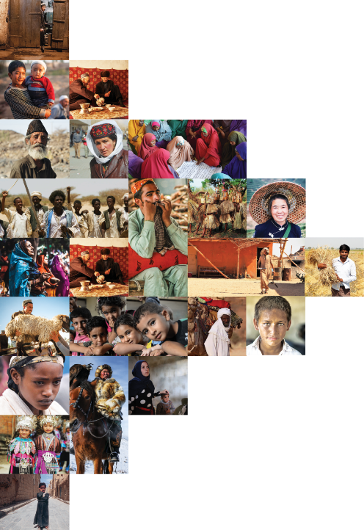

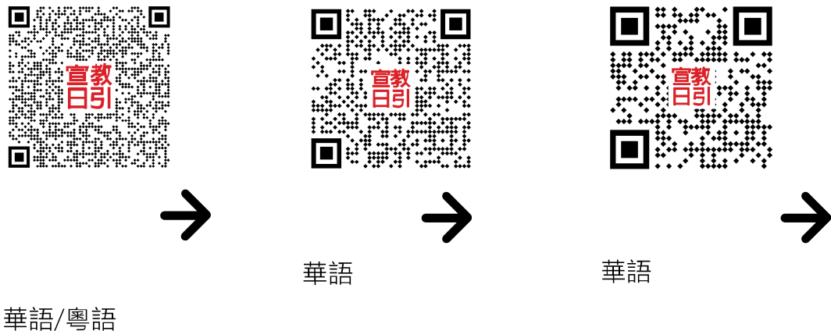
不再是个人的祷告，我们开始一起祈祷。
30分钟，生活再忙碌的人都能找到时间参与。

Slide 9



Slide 10



